Slide 1
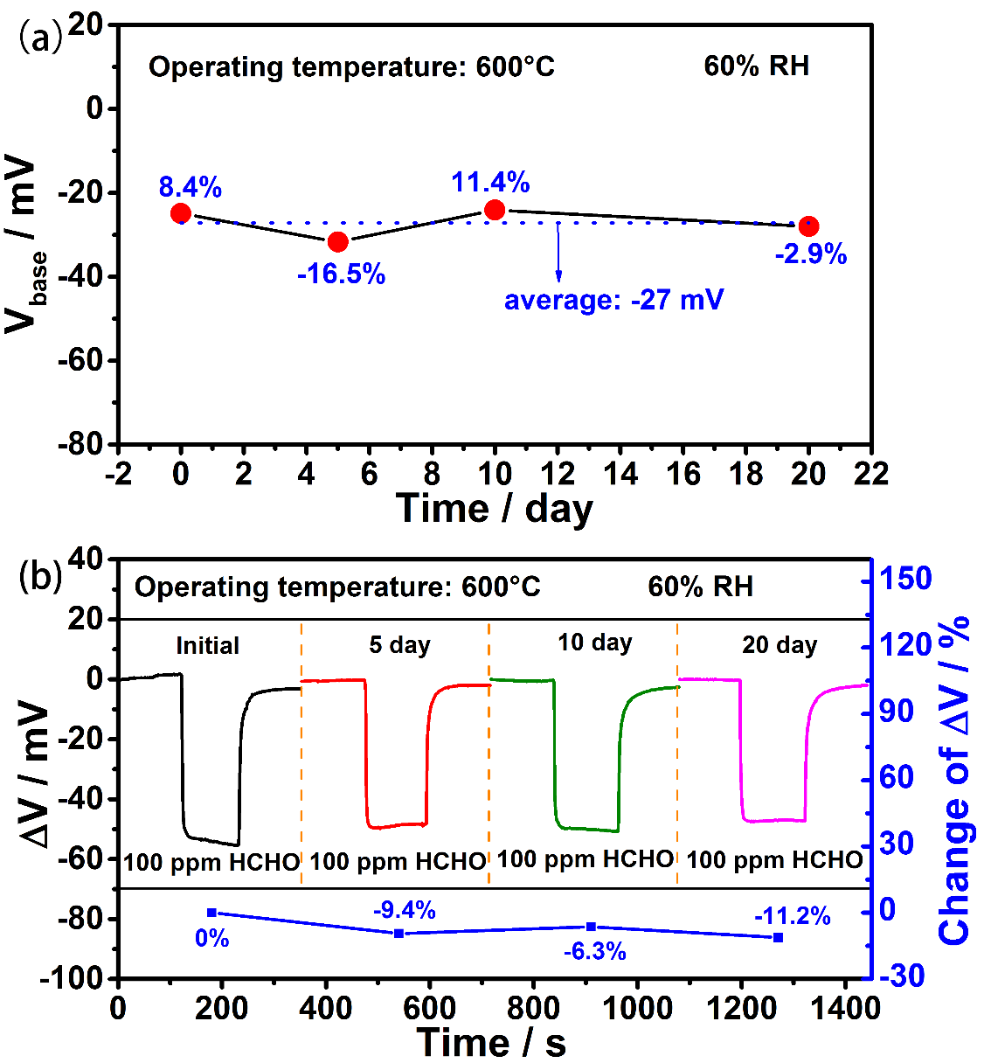
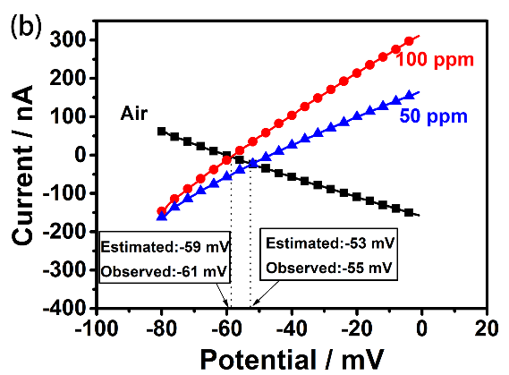
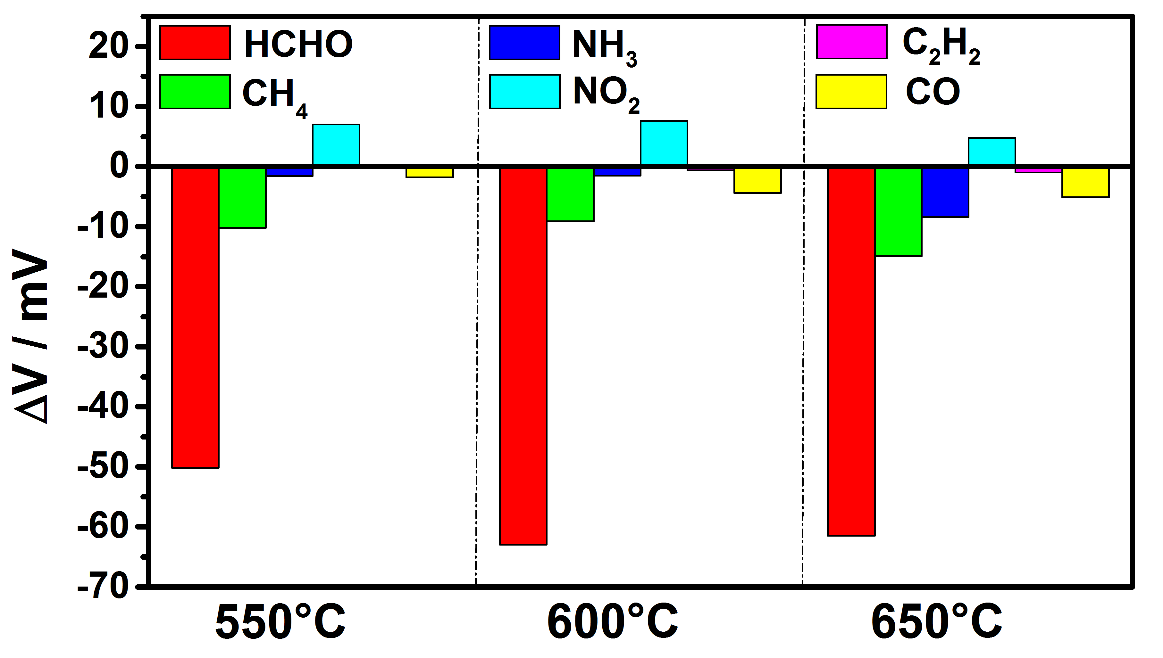
二、基于Gd₂Zr₂O₇和ZnO敏感电极的甲醛传感器研究
2.3 器件构筑及气敏性能研究
在不同工作温度下均对甲醛具有良好的选择性。
极化曲线测试验证混成电位机理。
传感器在高温高湿条件下具有良好的稳定性。
图2.10 不同温度下的选择性
图2.11 极化曲线
制备了具有烧绿石结构的Gd₂Zr₂O₇固体电解质；
首次构筑了基于Gd₂Zr₂O₇固体电解质的混成电位型气体传感器。利用棒状结构的ZnO敏感电极，实现了对1-100 ppm范围内甲醛的检测。
图2.9 长期稳定性

Slide 2
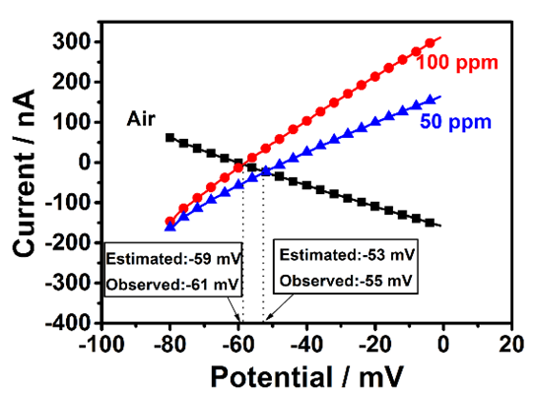
二、基于Gd2Zr2O7和ZnO敏感电极的甲醛传感器研究
2.3 器件构筑及气敏性能研究
传感器在高温高湿条件下具有良好的稳定性
不同工作温度下均对甲醛具有良好的选择性
极化曲线测试验证混成电位机理。
图2.10 不同温度下的选择性
图2.11 极化曲线
研究成果
制备了具有烧绿石结构的Gd2Zr2O7固体电解质；
首次构筑了基于Gd2Zr2O7固体电解质的混成电位型气体传感器。利用棒状结构的ZnO敏感电极，实现了对1-100 ppm范围内甲醛的检测。
图2.9 长期稳定性

Slide 3
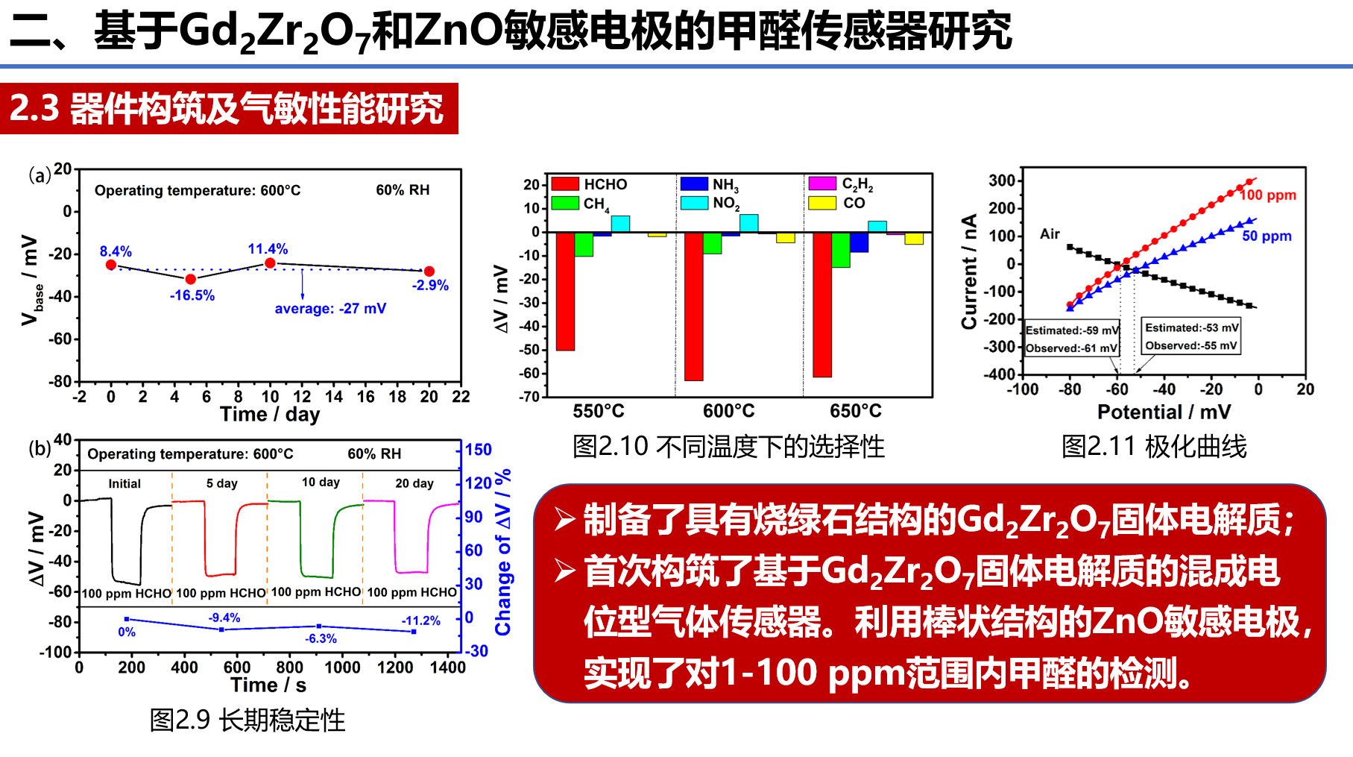
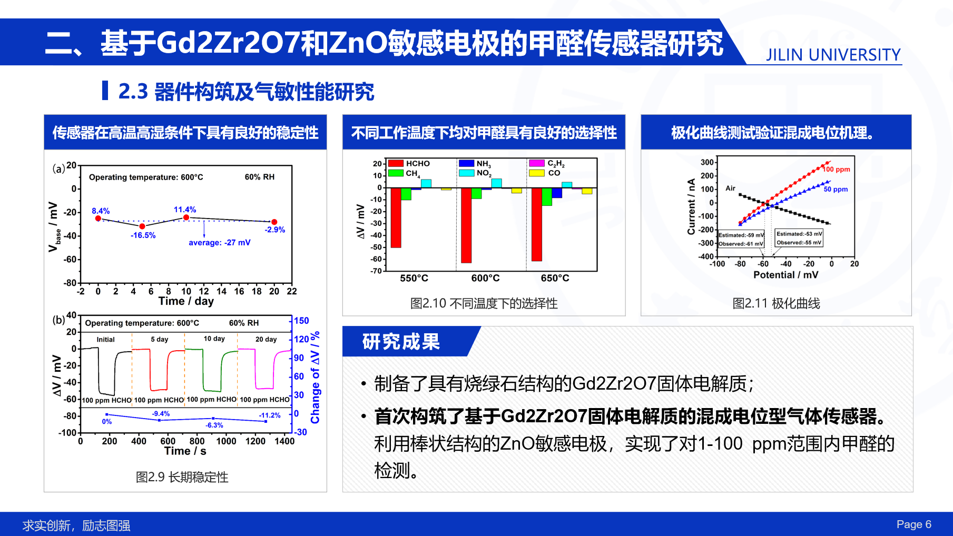
修改前
修改后

Slide 4
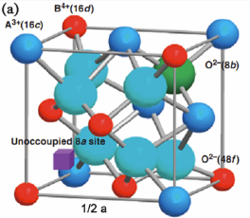
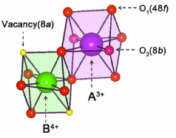
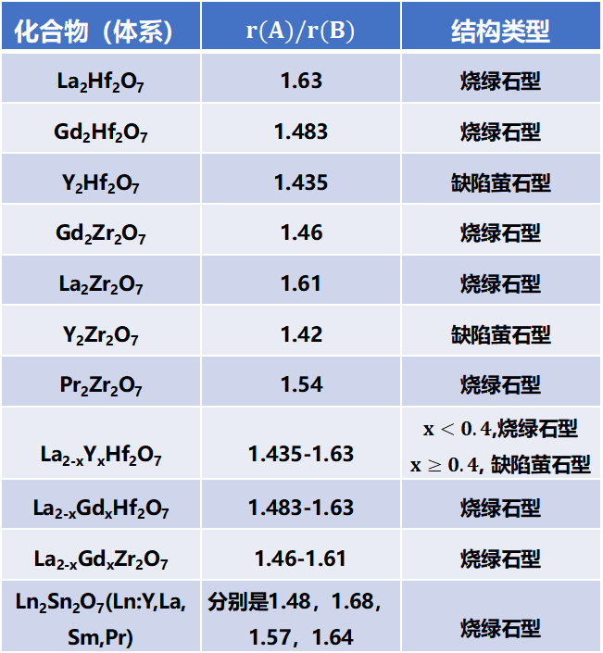
一、研究背景
表1.1 具有A、B离子半径比值
具有A₂B₂O₇通式的固体电解质
化合物（体系） | $$r(A)/r(B)$$ | 结构类型
La₂Hf₂O₇ | 1.63 | 烧绿石型
Gd₂Hf₂O₇ | 1.483 | 烧绿石型
Y₂Hf₂O₇ | 1.435 | 缺陷萤石型
Gd₂Zr₂O₇ | 1.46 | 烧绿石型
La₂Zr₂O₇ | 1.61 | 烧绿石型
Y₂Zr₂O₇ | 1.42 | 缺陷萤石型
Pr₂Zr₂O₇ | 1.54 | 烧绿石型
La_{2-x}Y_{x}Hf₂O₇ | 1.435-1.63 | $x<0.4$,烧绿石型 $x≥0.4$, 缺陷萤石型
La_{2-x}Gd_{x}Hf₂O₇ | 1.483-1.63 | 烧绿石型
La_{2-x}Gd_{x}Zr₂O₇ | 1.46-1.61 | 烧绿石型
Ln₂Sn₂O₇(Ln:Y,La,Sm,Pr) | 分别是1.48，1.68，1.57，1.64 | 烧绿石型
r(A)/r(B)＜1.46
1.46≤r(A)/r(B)≤1.78
缺陷萤石结构：
A/B离子、氧空位的分布是无序的；
氧离子迁移路径受阻，所需活化能大。
烧绿石结构：
A离子、B离子沿<110>规则排列；
利于氧离子在晶体中的迁移，活化能小。
图1.1 烧绿石晶体结构示意图
图1.2 离子配位结构图

Slide 5
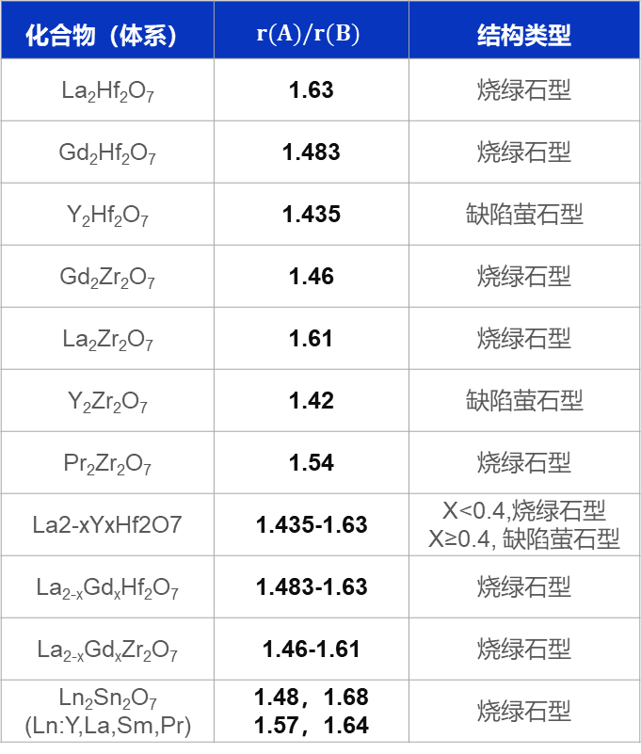
一、研究背景
表1.1 具有A、B离子半径比值
具有A₂B₂O₇通式的固体电解质
化合物（体系） | $$r(A)/r(B)$$ | 结构类型
La₂Hf₂O₇ | 1.63 | 烧绿石型
Gd₂Hf₂O₇ | 1.483 | 烧绿石型
Y₂Hf₂O₇ | 1.435 | 缺陷萤石型
Gd₂Zr₂O₇ | 1.46 | 烧绿石型
La₂Zr₂O₇ | 1.61 | 烧绿石型
Y₂Zr₂O₇ | 1.42 | 缺陷萤石型
Pr₂Zr₂O₇ | 1.54 | 烧绿石型
La2-xYxHf2O7 | 1.435-1.63 | X<0.4,烧绿石型 X≥0.4, 缺陷萤石型
La_{2-x}Gd_{x}Hf₂O₇ | 1.483-1.63 | 烧绿石型
La_{2-x}Gd_{x}Zr₂O₇ | 1.46-1.61 | 烧绿石型
Ln₂Sn₂O₇ (Ln:Y,La,Sm,Pr) | 1.48，1.68 1.57，1.64 | 烧绿石型
r(A)/r(B)＜1.46 | 1.46≤r(A)/r(B)≤1.78
缺陷萤石结构 | 烧绿石结构
A/B离子、氧空位的分布是无序的； 氧离子迁移路径受阻，所需活化能大。 | A离子、B离子沿<110>规则排列； 利于氧离子在晶体中的迁移，活化能小。
图1.1 烧绿石晶体结构示意图
图1.2 离子配位结构图

Slide 6
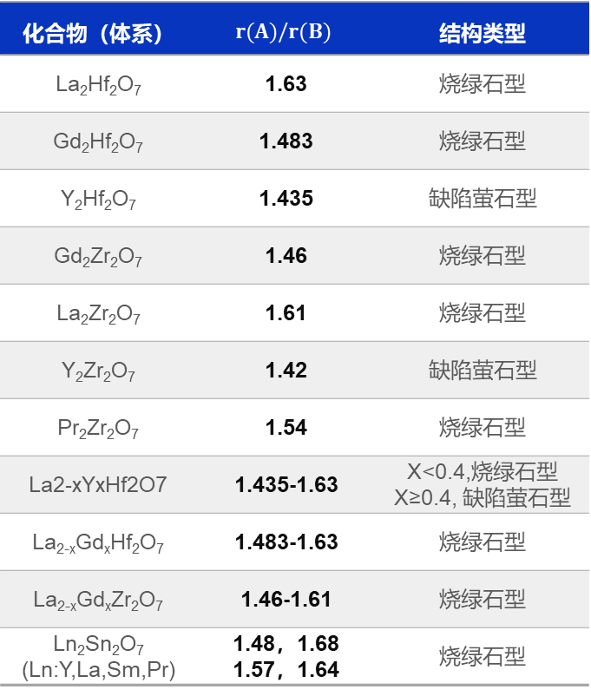
一、研究背景
表1.1 具有A、B离子半径比值
具有A₂B₂O₇通式的固体电解质
化合物（体系） | $$r(A)/r(B)$$ | 结构类型
La₂Hf₂O₇ | 1.63 | 烧绿石型
Gd₂Hf₂O₇ | 1.483 | 烧绿石型
Y₂Hf₂O₇ | 1.435 | 缺陷萤石型
Gd₂Zr₂O₇ | 1.46 | 烧绿石型
La₂Zr₂O₇ | 1.61 | 烧绿石型
Y₂Zr₂O₇ | 1.42 | 缺陷萤石型
Pr₂Zr₂O₇ | 1.54 | 烧绿石型
La2-xYxHf2O7 | 1.435-1.63 | X<0.4,烧绿石型 X≥0.4, 缺陷萤石型
La_{2-x}Gd_{x}Hf₂O₇ | 1.483-1.63 | 烧绿石型
La_{2-x}Gd_{x}Zr₂O₇ | 1.46-1.61 | 烧绿石型
Ln₂Sn₂O₇ (Ln:Y,La,Sm,Pr) | 1.48，1.68 1.57，1.64 | 烧绿石型
r(A)/r(B)＜1.46 | 1.46≤r(A)/r(B)≤1.78
缺陷萤石结构 | 烧绿石结构
A/B离子、氧空位的分布是无序的； 氧离子迁移路径受阻，所需活化能大。 | A离子、B离子沿<110>规则排列； 利于氧离子在晶体中的迁移，活化能小。
图1.1 烧绿石晶体结构示意图
图1.2 离子配位结构图

Slide 7
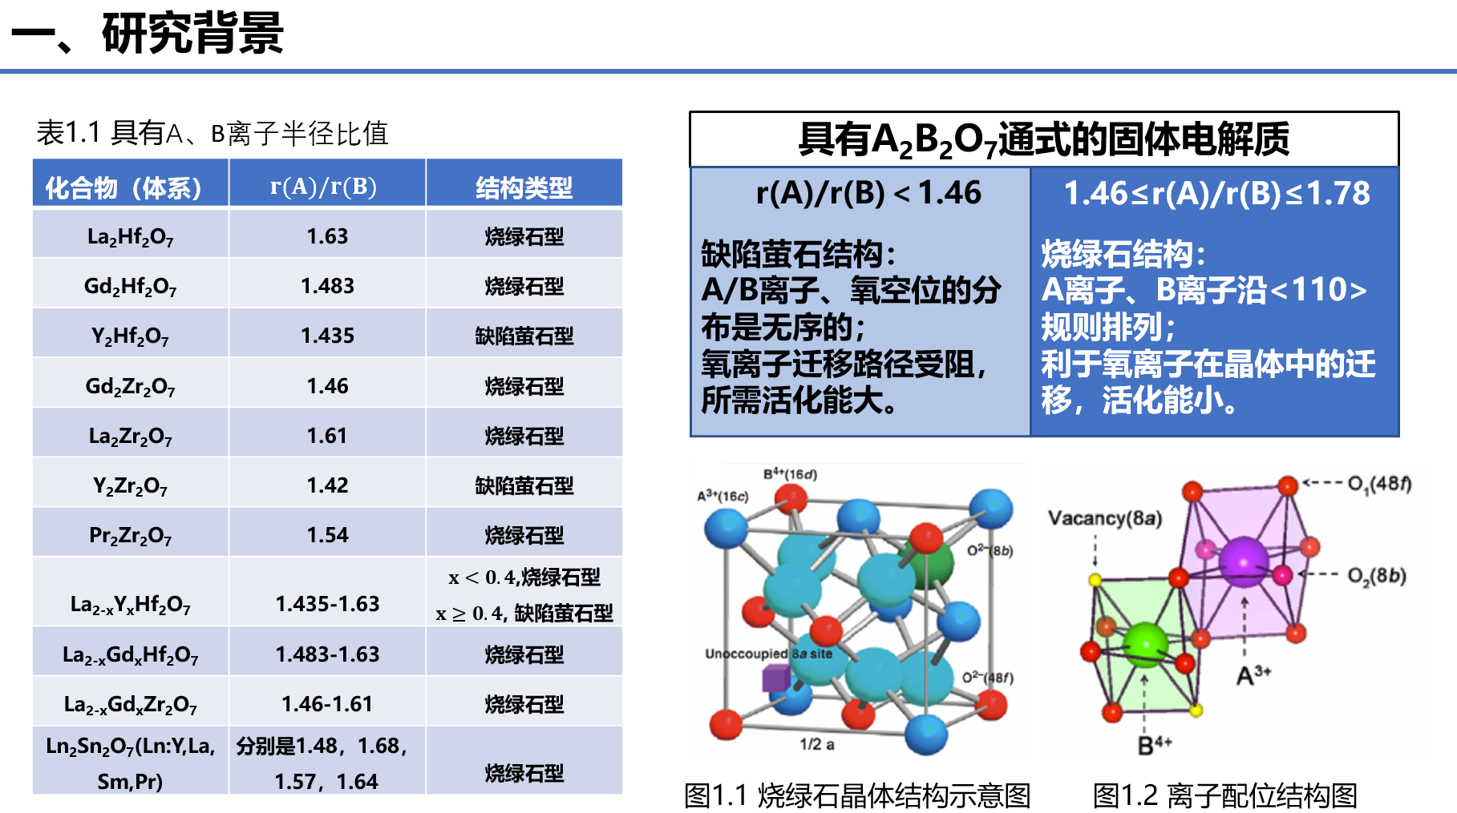
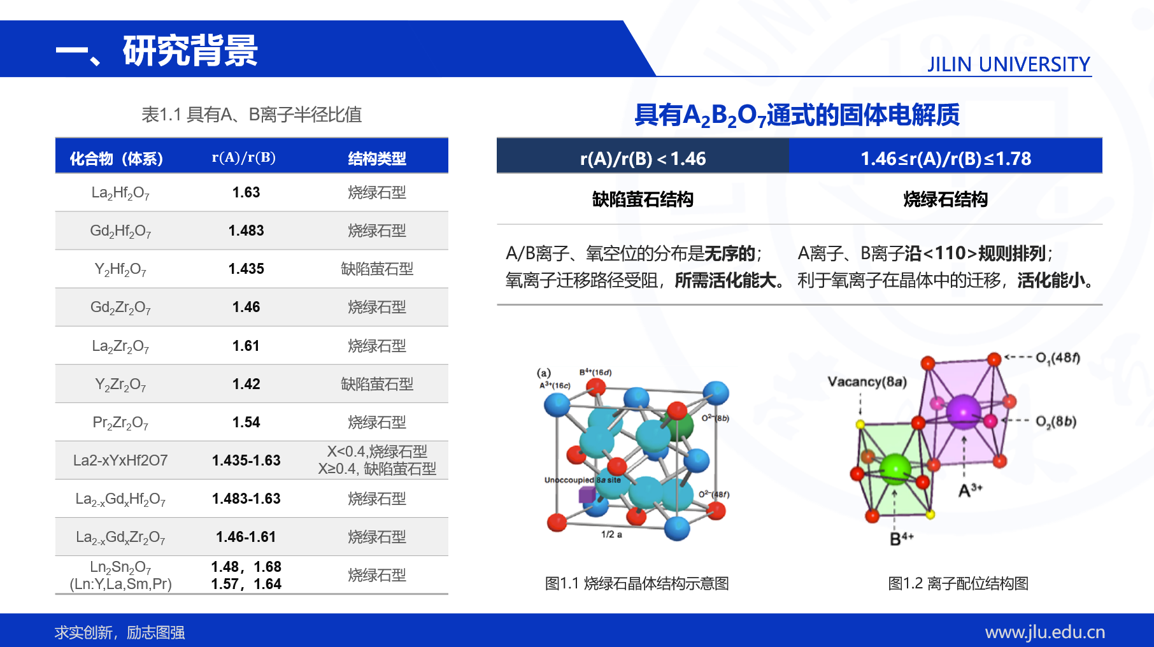
修改前
修改后

